Slide 1
Presentación propuesta
Proyecto Aplicado en TIC 1

Slide 2
Creatividad
https://www.youtube.com/watch?v=KBfs3ixrOTM

Slide 3
PROBLEMA
Al identificar el problema sobre el cual se va a concentrar un proyecto, se recomienda describir un obstáculo en el contexto de una necesidad insatisfecha.
Un problema se soluciona para poder así satisfacer una necesidad.

Slide 4
PROBLEMA
Es importante destacar acá que la ausencia de algo, ya sea abstracto o concreto, no debe ser entendida como un problema.
En verdad dicha ausencia es la causa de un problema, problema éste que se puede identificar describiendo los obstáculos, dificultades, inconvenientes ocasionados cuando ese “algo” está ausente.
En términos concretos, por ejemplo, la ausencia de un paraguas no es un problema; en cambio, el que nos emparamemos o nos insolemos si es un problema.

Slide 5
PROBLEMA
Un problema puede tener varias alternativas de solución.
Al formular un proyecto se debe describir claramente cuál es la alternativa de solución escogida por los participantes en el proyecto.
Una vez se ha escogido una alternativa de aporte a la solución al problema de interés, se tienen elementos para definir con claridad el objetivo de un proyecto.

Slide 6
Estrategia para analizar el problema: Marco lógico
Identificar el problema
Examinar los efectos que provoca el problema
Identificar las causas del problema
Establecer la situación deseada (objetivo)
Identificar medios para la solución del problema
Definir acciones y configurar alternativas

Slide 7
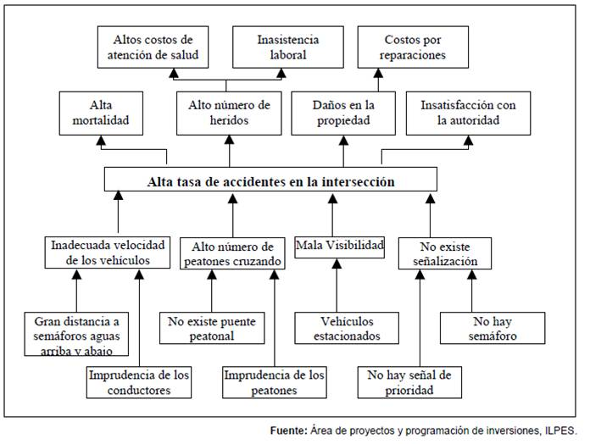
Árbol de problemas

Slide 8
El problema
Identificar los problemas de la situación analizada.
Centrar el análisis en el problema principal.
Formular el problema como un estado negativo.
Un problema no es la ausencia de una solución, sino un estado negativo existente.

Slide 9
Redacción Científica

Slide 10
Redacción literaria y redacción científica
La redacción literaria tiene muchos y diversos propósitos:
los poetas expresan sus sentimientos,
los cuentistas nos entretienen con sus historias y
los ensayistas analizan temas para expresar sus puntos de vista.
Para alcanzar sus metas, estos autores utilizan metáforas, eufemismos, suspenso, vocabulario florido y varios otros recursos literarios.
La redacción científica tiene un sólo propósito: informar el resultado de una investigación.

Slide 11

¿Cómo escribir?
A escribir se aprende escribiendo
Práctica, práctica, práctica
Elegir un buen modelo
Estudiar buenos ejemplos
Se te va a juzgar por lo que escribas
Contenido
Estructura
Estilo

Slide 12
¿Cómo Escribir?
Para escribir un buen artículo no tienes que nacer con un don o con una habilidad creativa especial, es una destreza que puedes aprender :
Dominar el idioma: tienes que saber
Escribir oraciones completas y coherentes
Construir párrafos que lleven al lector lógicamente de un tema al próximo
Usar con destreza las palabras y los signos de puntuación para producir texto sencillo, claro y fácil de entender.
Si te expresas mal tendrás muchos contratiempos con los evaluadores, los editores y los lectores de tus artículos.

Slide 13
¿Cómo Escribir?
Enfocarte en el trabajo: debes:
Establecer un plan de trabajo con fechas para comenzar y terminar el artículo.
Reserva tiempo para escribir y escribe; no busques excusas para posponer el trabajo.
Oblígate a cumplir con tus metas y termina el artículo según pautado.
Dedicarle tiempo a la revisión del manuscrito: tienes que dedicarle tiempo suficiente a la redacción y corrección del manuscrito. Los artículos efectivos no se escriben apresuradamente; la redacción efectiva es producto de una escritura y revisión cuidadosa, pausada y constante.

Slide 14

¿Cómo Escribir?
Entender y aplicar los principios fundamentales de la redacción de un artículo
Escribir con precisión
Escribir con claridad
Escribir con brevedad.

Slide 15
Características de la escritura científica
La precisión se consigue utilizando la palabra que expresa exactamente lo que se quiere decir, evitando expresiones coloquiales, palabras comodín que diluyen el significado. En lugar de decir “hacer un informe” podemos utilizar “redactar un informe”.
La claridad es importante si queremos que el texto se entienda perfectamente. Por tanto, es conveniente huir de un lenguaje oscuro y ampuloso que oculte las ideas principales del autor, en beneficio de una redacción clara y directa, preferiblemente en voz activa, y siguiendo un orden lógico.
La brevedad en la expresión de la información, diciendo únicamente lo que necesita ser dicho.

Slide 16
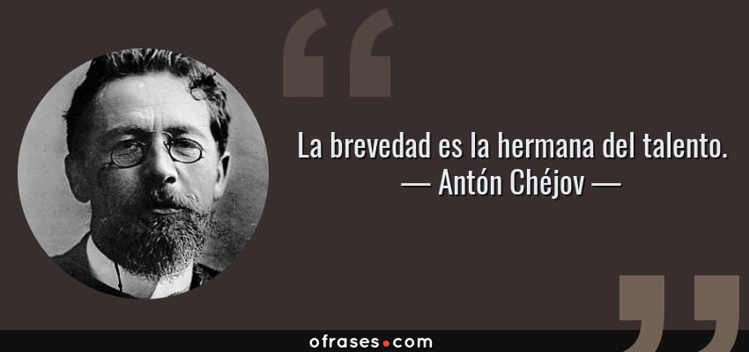
Brevedad
Significa incluir sólo información pertinente al contenido del artículo y comunicar dicha información usando el menor número posible de palabras.
el texto innecesario desvía la atención del lector y afecta la claridad del mensaje.
la publicación científica es costosa y cada palabra innecesaria aumenta el costo del artículo.

Slide 17

Claridad
Significa que el texto se lee y se entiende rápidamente.
El artículo es fácil de entender cuando:
El lenguaje es sencillo
Las oraciones están bien construidas
Cada párrafo desarrolla su tema siguiendo un orden lógico.

Slide 18
Precisión
Cinco Claves para Escribir con Precisión
Ordena las ideas antes de escribir
Estilo breve y directo
Las palabras en orden
Usa las palabras exactas
Cuidado con abusar de la coma
Significa usar las palabras que comunican exactamente lo que quieres decir.
El lector no puede levantar la mano para aclarar sus dudas, ni mucho menos leer la mente del autor; para escribir con precisión tienes que escribir para el lector.
El uso de algunos términos ambiguos es aceptable si escribes sólo para especialistas, pero es inaceptable si el artículo tiene una audiencia más amplia.

Slide 19
Formalidad
Significa emplear el idioma al nivel adecuado para este tipo de comunicación.
El artículo científico se redacta con un lenguaje libre de palabras y giros típicos de la conversación cotidiana:
No escribimos en un artículo “recolectamos un montón de ejemplares”, ni “recolectamos muchos ejemplares”.
Se recolectaron muchos ejemplares
Tampoco decimos “hicimos un boquete en la tierra”, ni “excavamos un hueco en el terreno”.
Se excavó un hueco en el terreno

Slide 20
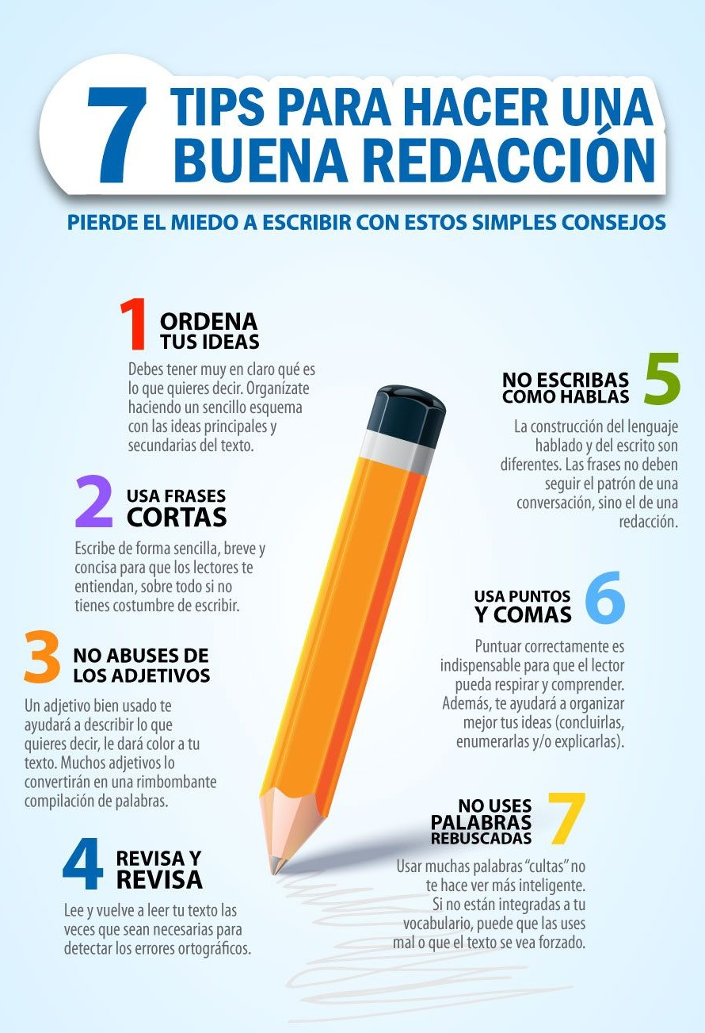
En Resumen
Antes de empezar a escribir, pregúntate ¿Qué quiero decir?
Cuando acabes de escribir, pregúntate: ¿ He transmitido lo que quería?

Slide 21
Del árbol de problema a la solución
Una vez identificado el problema y sus principales factores causales, es posible plantearse algunas estrategias alternativas para resolverlo, puesto que bastaría con suprimir alguna de las causas necesarias para proveer una vía de solución de la situación

Slide 22
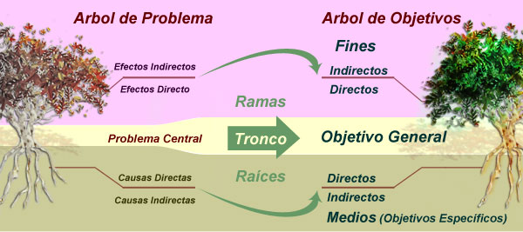
De problema a objetivos

Slide 23
Árbol de objetivos
Se parte del árbol del problema
Se buscan que para cada uno de los recuadros de dicho árbol la manifestación contraria a las allí indicadas.
Si algo faltaba, ahora existirá;
si un bien estaba deteriorado, ahora estará en buenas condiciones;
si la población sufría, ya no lo hará más.
Todo lo negativo se volverá positivo, como tocado por una varita mágica, como si se revelara el negativo de una fotografía.

Slide 24
Propuesta de solución
Una vez completada la revisión el árbol del problema y del árbol de objetivos, se podrá estudiar cómo materializar los medios, cuya existencia garantizaría la solución del problema.
Se deben estudiar los distintos medios anotados en el árbol de objetivos, y concentrarse en los de nivel inferior.
Se configuran las distintas alternativas de solución del problema se agruparán acciones complementarias.

Slide 25
Justificación
Debe especificar el motivo por el qué y para qué se va a realizar el proyecto, indicar claramente el aporte concreto a la solución del problema y los beneficios obtenidos para la organización o comunidad académica para la cual se desarrollará el proyecto.

Slide 26
Objetivos
El producto del objetivo general debe aportar a la solución del problema.
El objetivo general debe ser alcanzable con los recursos disponibles: tiempo, materiales, horas recurso humano, preparación recurso humano.
Cada objetivo, general o especifico, debe generar un producto.
El producto del objetivo general se logra con todos los productos de los objetivos específicos propuestos.
Se deben enunciar al menos dos objetivos específicos.
Los objetivos específicos deben tener el mismo nivel de complejidad en cuanto a su alcance y a su nivel de dificultad.

Slide 27
Objetivos
Los objetivos deben estar enunciados en orden lógico en el tiempo.
Los productos de los objetivos deben cumplir la propiedad de completitud.
El producto de cada objetivo específico debe ser diferente del producto del objetivo general.
No debe haber objetivos específicos con productos iguales.
Un objetivo no debe ser un requerimiento. Un objetivo puede dar pie al cumplimiento de un requerimiento, pero no es el requerimiento en si.

Slide 28
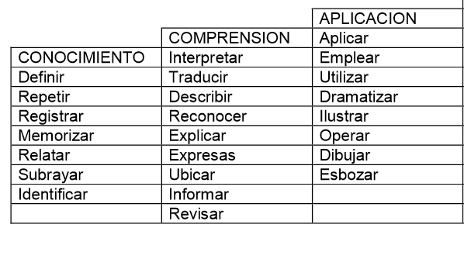
Objetivos
La redacción de un objetivo específico, no debe incluir frases complementarias señalando el “cómo” se va lograr o el “para qué” se establece el objetivo. Un objetivo se debe concentrar en el “qué” se va a hacer.

Slide 29
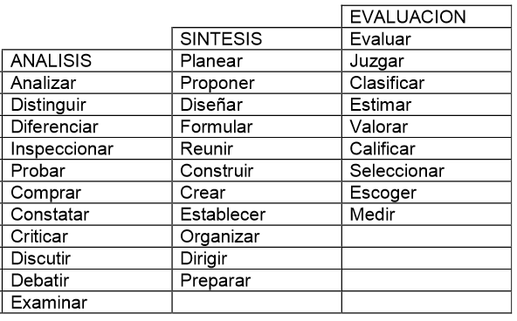
Objetivos

Slide 30
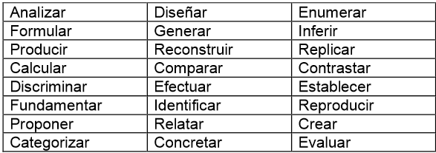
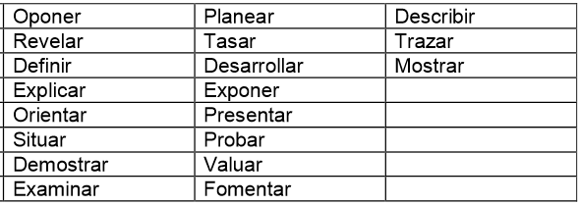
Objetivos
Verbos utilizados para objetivos generales

Slide 31
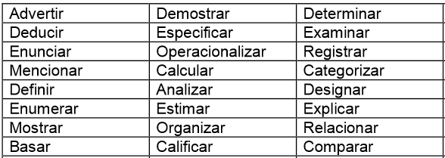
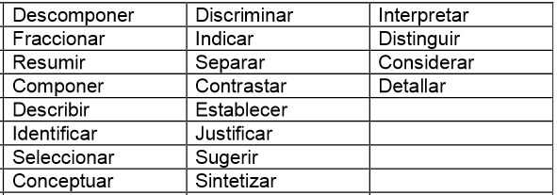
Objetivos
Verbos utilizados para objetivos específicos

Slide 32

Comienza con un borrador
1. Haz el ejercicio de escribir un borrador con lo que tienes en la cabeza en base a las figuras y tablas que has considerado más relevantes
2. Que el borrador sea claro, no se quede con los detalles
3. Mejóralo
4. Revisa formato

Slide 33
Análisis de riesgos

Slide 34
Riesgo
Es un posible evento que podría causar daños o perdidas, o afectar la capacidad de alcanzar objetivos
Un riesgo se mide por la probabilidad de una amenaza, la vulnerabilidad de los activos a esa amenaza, y el impacto que se tendría si ocurre.
El riesgo también puede ser definido como la incertidumbre en el resultado y puede ser utilizado en el contexto de la medición de la probabilidad de resultados positivos, así como de resultados negativos.

Slide 35
Tipos de riesgos
Riesgos impuestos por el cliente del servicio (parte de la propuesta de valor). Estos pueden incluir fallas en el hardware del servidor del cliente o falta de personal disponibilidad. En algunos casos, un servicio solo puede reducir los riesgos de un cliente, pero el cliente puede determinar que esta reducción es suficiente para respaldar el valor proposición
riesgos impuestos por el servicio a un cliente (riesgos de consumo del servicio). Un ejemplo de esto sería un proveedor de servicios que dejará de comerciar o experimentará una violación de la seguridad.

Slide 36
Análisis de riesgos
Incertidumbres identificadas que afectarían el logro de objetivos dentro del contexto de una actividad organizacional particular. Estas incertidumbres deben considerarse y luego describirse para asegurar que haya un entendimiento común.
Evaluado La probabilidad, el impacto y la proximidad de los riesgos individuales deben estimarse para que se puedan priorizar y se entienda el nivel general de riesgo (exposición al riesgo) asociado con la actividad organizacional.
Se deben planificar las respuestas adecuadas a los riesgos, asignar propietarios y accionistas, y luego implementar, monitorear y controlar.

Slide 37
Gestión del riesgo
El propósito de la gestión de riesgos es asegurar que el organización (equipo de trabajo) comprende y maneja los riesgos de manera efectiva.
Gestionar el riesgo es esencial para asegurar la sostenibilidad continua de una organización y crear valor para sus clientes.
El riesgo normalmente se percibe como algo que debe evitarse debido a su asociación con amenazas, y aunque esto es generalmente cierto, el riesgo también está asociado con oportunidad.

Slide 38
Riesgo como oportunidad
No aprovechar las oportunidades puede ser un riesgo en sí mismo.
La oportunidad de los espacios de mercado desatendidos y la demanda no satisfecha son un riesgo a evitar.
Cuando la gestión del servicio es efectiva, los productos y servicios representan oportunidades para crear y capturar valor
Los productos y los servicios pueden representar amenazas debido a la posibilidad de falla asociada con los patrones de demanda que atraen, los compromisos que requieren y los costos ellos generan.

Slide 39
Gestión de riesgos
Las decisiones sobre el riesgo deben ser equilibradas para que los beneficios potenciales valen más para la organización que el costo para abordar el riesgo.
La capacidad de la organización para limitar su exposición al riesgo también será relevante
El objetivo debe ser hacer una evaluación precisa de los riesgos en una situación y analizar los posibles beneficios.
Los riesgos y oportunidades que presenta cada acción debe definirse para identificar respuestas apropiadas.

Slide 40
Gestión de riesgos efectiva
Incertidumbres identificadas que afectarían el logro de objetivos dentro de contexto de una actividad organizacional particular. Estas incertidumbres deben ser considerado y luego descrito para asegurar que haya un entendimiento común.
Evaluar la probabilidad, el impacto y la proximidad de los riesgos individuales deben ser estimados para que puedan priorizarse y el nivel general de riesgo (exposición al riesgo) asociado a la actividad organizacional entendida.
Se deben planificar respuestas apropiadas a los riesgos, asignando propietarios y gestores, y luego implementado, monitoreado y controlado.

Slide 41
Principios de la gestión de riesgos
El riesgo es parte del negocio.
La organización debe garantizar que los riesgos sean gestionado adecuadamente Esto no significa que se deban evitar todos los riesgos. En al contrario, se requiere asumir riesgos para garantizar la sostenibilidad a largo plazo.
Los riesgos necesitan ser identificados, entendidos y evaluados contra los niveles de riesgo la organización está dispuesta a asumir (es decir, el apetito por el riesgo) y de manera adecuada gestionado y monitoreado.

Slide 42
Principios de la gestión de riesgos
La gestión de riesgos debe ser coherente en toda la organización.
Es vital que la práctica de gestión de riesgos se gestiona de manera integral para lograr consistencia toda la organización
Para garantizar la efectividad, debe haber una continua consulta con las partes interesadas y flexibilidad adecuada para diferentes partes de la organización.
Esta flexibilidad permitirá procedimientos de gestión de riesgos a medida, es decir, desarrollado de manera que las unidades organizativas y / o específicas del cliente abordan las circunstancias.

Slide 43
Principios de la gestión de riesgos
La cultura y los comportamientos de gestión de riesgos son importantes
La cultura apropiada y los comportamientos demostrados por todos los niveles del personal de la organización son crítico y debe integrarse como parte de la "forma en que hacemos las cosas".

Slide 44
Principios de la gestión de riesgos
La cultura y los comportamientos de gestión de riesgos son importantes
Comprender que la gestión eficaz del riesgo es vital para la sostenibilidad de la organización y apoya el logro de los objetivos comerciales utilizando comportamientos proactivos de gestión de riesgos
Garantizar la transparencia y la claridad de los procedimientos de gestión de riesgos, roles, responsabilidades y responsabilidades alentando activamente y dando seguimiento a la notificación de riesgos, incidentes y oportunidades
Asegurar que las estructuras de remuneración respalden los comportamientos deseados alentando activamente el aprendizaje y el crecimiento en madurez de la organización experiencias y las experiencias de otras organizaciones.

Slide 45
Análisis de riesgos
La identificación del riesgo: evaluar el efecto del riesgo contra la misión y objetivos de la organización en 5 categorías:
Reputación/confianza del cliente
Financiera
Productividad
Seguridad/salud
Multas/penas legales

Slide 46
Análisis de riesgos
El análisis del riesgo
Para cada criterio se deben generar áreas de impacto, es decir, condiciones de cómo la organización se verá afectada por algún incidente de seguridad. El impacto puede ser alto, medio o bajo, y esto deberá ser definido por el personal encargado de generar los criterios de medición del riesgo.

Slide 47
Análisis de riesgos
La evaluación del riesgo
En la fase de evaluación se toman las decisiones sobre las acciones futuras basadas en el conocimiento del riesgo que se ha obtenido durante la fase de análisis.
En la mayoría de las ocasiones, el criterio para tomar la decisión de, si se debe tratar el riesgo y cómo hacerlo, depende de los costes/beneficios de aceptar el riesgo y/o de implantar los controles pertinentes.
El criterio de “tan bajo como razonablemente sea posible”(ALARP) es un clásico de este enfoque de criterio.

Slide 48
Análisis de riesgos
Identificación de controles
Definición de políticas

Slide 49
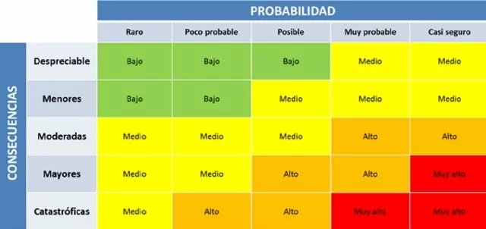
Matriz de riesgos

Slide 50
METODOLOGÍAS DE GESTIÓN DE PROYECTOS TÉCNOLÓGICOS

Slide 51
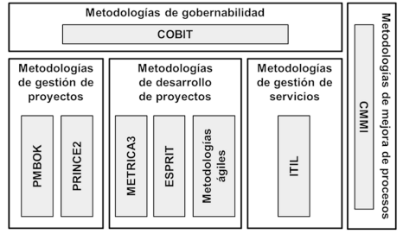

Slide 52
Metodologías gestión de proyectos: Ágil
Es uno de los procesos de gestión de proyectos más comunes. Pero lo cierto es que técnicamente no es una metodología, sino que se define mejor como un principio de gestión de proyectos. La metodología ágil es:
Colaborativa
Rápida y efectiva
Iterativa y está respaldada por datos
Valora a las personas por encima de los procesos
Recomendado para: El marco ágil es adecuado para casi todos los equipos. Esto se debe a que el principio detrás de este método es bastante universal. El verdadero truco es decidir con qué metodología combinarlo.

Slide 53
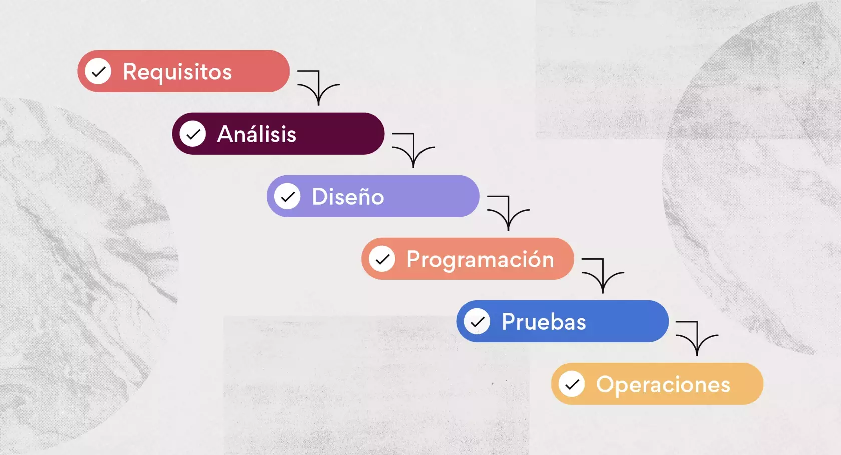
Metodologías gestión de proyectos : Cascada
Es muy sencillo de implementar. Se conoce también como como ciclo de vida de desarrollo de sistemas (SDLC), es un proceso lineal en el que el trabajo se realiza de manera escalonada (similar a una cascada) y en orden secuencial.
Recomendado para: Dado que la metodología de gestión de proyectos en cascada es muy detallada, es ideal para trabajar en proyectos grandes que tienen muchas partes involucradas. Esto es porque existen pasos claros y dependencias a lo largo del proyecto que ayudan a dar seguimiento al trabajo necesario para alcanzar los objetivos.

Slide 54
Metodologías gestión de proyectos: Scrum
Se basa en “sprints” cortos que se usan para crear un ciclo de proyecto. Estos ciclos duran de una a dos semanas y se organizan con equipos de hasta 10 personas. Este enfoque es diferente al modelo de cascada, donde las tareas individuales se dividen y relacionan por dependencias.
Recomendado para: Los equipos que usen un enfoque ágil también deberían usar, o al menos probar, la metodología Scrum. Dado que los sprints se dividen en equipos pequeños, este enfoque puede ser adecuado tanto para equipos pequeños como grandes.

Slide 55
Metodologías gestión de proyectos: Kanban
Se representa las tareas pendientes ​​del proyecto usando elementos visuales como tableros. Los equipos ágiles usan este enfoque para visualizar mejor los flujos de trabajo y el progreso de los proyectos.
Ayuda a reducir la probabilidad de que se generen cuellos de botella.
Recomendado para: Los tableros Kanban son ideales para equipos de todos los tamaños, especialmente para los equipos que trabajan remoto, ya que los tableros Kanban ayudan a los miembros del equipo a visualizar fácilmente el trabajo y a mantenerse al día sin importar desde dónde trabajen.

Slide 56
Metodologías gestión de proyectos: Scrumban
Es una metodología que se inspira en los procesos Scrum y Kanban. Algunos lo consideran un enfoque híbrido que combina lo mejor de ambos métodos.
Scrumban usa un ciclo de sprint similar al de la metodología Scrum, pero también permite que se agreguen tareas individuales al plan, como el método Kanban.
Esto permite que los planes de proyectos mantengan una estructura simple y clara, y que además se pueda finalizar el trabajo más importante. Scrumban también organiza reuniones de Scrum para fortalecer la colaboración y mantener a los objetivos siempre presentes.
Recomendado para: Si te gusta la idea de dividir un proyecto en tareas más pequeñas, pero también deseas mantenerlo visualmente simple, Scrumban es ideal para ti. Es la combinación perfecta entre simplicidad y claridad.

Slide 57
Metodologías gestión de proyectos: PRINCE2
Proviene del acrónimo en inglés PRojects IN Controlled Environments (proyectos en ambientes controlados), usa el método de cascada general para definir las etapas dentro de un proyecto.
PRINCE2 fue originalmente desarrollado por el gobierno del Reino Unido para gestionar sus proyectos de TI y aún hoy sigue siendo más adecuado para gestionar grandes iniciativas de TI que para productos tradicionales o proyectos orientados al mercado.
En la metodología PRINCE2, los proyectos se dividen en siete procesos:
Puesta en marcha del proyecto
Dirección del proyecto
Inicio del proyecto
Control del proyecto
Gestión de la entrega de productos
Gestión de los límites de cada fase
Cierre del proyecto
Recomendado para: Dada su naturaleza tan particular, la metodología PRINCE2 es más adecuada para grandes proyectos corporativos con muchos participantes. Si se implementa en proyectos pequeños, se puede correr el riesgo de alargar y complicar innecesariamente sus procesos.

Slide 58
Metodologías gestión de proyectos: Six Sigma
Six Sigma se usa para la gestión de calidad. Generalmente se la describe como una filosofía más que como una metodología tradicional. A menudo se la combina con una metodología Lean o un marco ágil, también conocido como Six Sigma Lean y Six Sigma ágil.
El objetivo principal de Six Sigma es la mejora continua de los procesos y la eliminación de fallas. Esto se logra a través de mejoras continuas por parte de expertos en la materia para definir, apoyar y controlar los procesos.
Para llevar este método un paso más allá, puedes usar un proceso Six Sigma DMAIC, que crea un enfoque por fases. Estas fases son:
Definición: Determinar el alcance del proyecto, crear el caso de negocios y organizar una reunión inicial de actualización.
Evaluación: Reunir datos que ayuden a determinar las áreas a mejorar.
Análisis: Identificar las causas fundamentales de los problemas.
Mejora: Solucionar los problemas encontrados.
Control: Trabajar para mantener las soluciones implementadas para futuros proyectos.
Recomendado para: Esta metodología es más adecuada para empresas grandes, principalmente aquellas con varios cientos de empleados o incluso más. Es aquí donde la necesidad de eliminar los defectos del proyecto comienza a tener un mayor impacto en la empresa.

Slide 59
Metodologías gestión de proyectos: Método de la ruta crítica (CPM)
El método de la ruta crítica permite identificar y planificar las tareas críticas dentro de un proyecto.
Esto incluye la creación de dependencias de tareas, el seguimiento de los objetivos y el progreso del proyecto, la priorización de los entregables y la gestión de los plazos, que se asemejan a una estructura de desglose del trabajo.
El objetivo de esta metodología es gestionar adecuadamente los proyectos exitosos de gran escala para que los hitos y los entregables se definan correctamente.
Recomendado para: Este método es ideal para proyectos y equipos pequeños y medianos. Esto se debe a que los proyectos grandes involucran a muchos participantes y se deben realizar muchos entregables, y el método de la ruta crítica no está diseñado para gestionar proyectos complejos.

Slide 60
Metodologías gestión de proyectos: Lean
Tiene como objetivo optimizar los procesos y crear un marco simple para cumplir con las necesidades del proyecto. En definitiva, significa lograr más con menos esfuerzo para maximizar la eficiencia y el trabajo en equipo.
Si bien la eliminación de desperdicio se refería originalmente a los materiales y productos (que se remonta al método utilizado por Henry Ford y posteriormente por Toyota y Motorola), ahora se refiere al desperdicio en los procesos de trabajo. Este tipo de desperdicio se lo conoce en el método Lean como las tres M:
Muda (desperdicio): prácticas que insumen recursos pero que no añaden ningún valor
Mura (discrepancia): surge a causa de la sobreproducción y deja residuos
Muri (sobrecarga): surge cuando los recursos están sobrecargados
Como gerente de proyectos, la prioridad es evitar las tres M para optimizar los procesos y ejecutar los proyectos con mayor eficiencia.
La metodología Lean es similar al concepto de Proceso Unificado Racional (RUP, por sus siglas en inglés), que también tiene como objetivo reducir el desperdicio. La diferencia radica en que RUP tiene como objetivo reducir los costos de desarrollo en lugar de reducir el desperdicio en los procesos.
Recomendado para: Dado que esta metodología se basa en reducir el desperdicio, es más adecuado para equipos que enfrentan problemas de eficiencia. Si bien tiene un mayor impacto en las empresas grandes, puede ser útil para equipos de proyectos de todos los tamaños.

Slide 61
Metodologías gestión de proyectos : PMBOK
Para la Guía de los fundamentos para la dirección de proyectos del PMI se considera una metodología de gestión de proyectos, está más estrechamente relacionada con un conjunto de mejores prácticas que tienen en cuenta varios procesos de desarrollo.
Este marco se centra en la implementación de las cinco fases de la gestión de proyectos, todas las cuales contribuyen a gestionar fácilmente un proyecto de principio a fin usando un enfoque estructurado por fases. Estas cinco fases incluyen:
Inicio del proyecto
Planificación del proyecto
Ejecución del proyecto
Desempeño del proyecto
Cierre del proyecto
Recomendado para: La Guía del PMBOK® es una herramienta que puede ser usada por sí sola en equipos pequeños que gestionan proyectos estándar. Sin embargo, para equipos grandes que gestionan proyectos complejos, es recomendable combinarla con una metodología más detallada (como CPM).

Slide 62
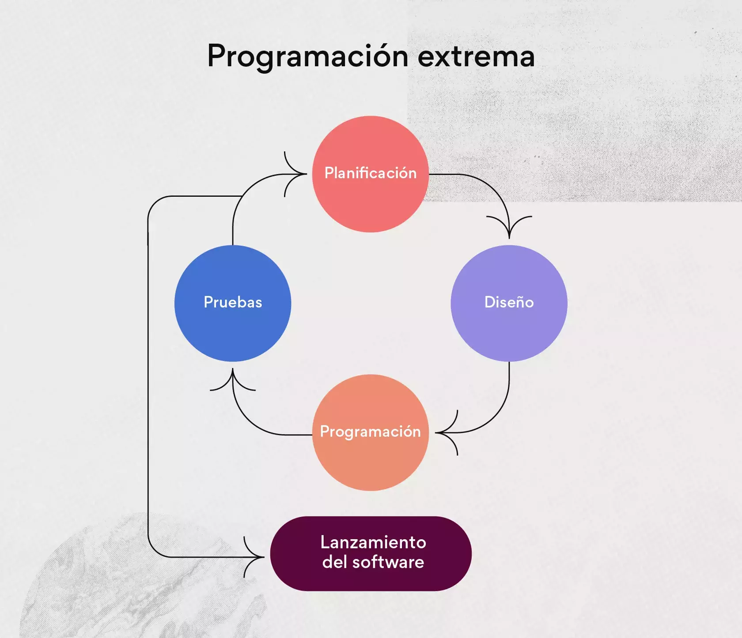
Metodologías gestión de proyectos: Programación extrema (XP)
La programación extrema se usa para gestionar proyectos dinámicos con plazos ajustados. Este enfoque se basa en la creación de ciclos de desarrollo cortos con muchas versiones. Esto genera procesos más rápidos y una mayor productividad.
La programación extrema se basa en algunos valores fundamentales, que incluyen: la simplicidad, la comunicación, los comentarios, el respeto y el coraje.
También incluye un conjunto específico de reglas XP que cubren todas las fases, desde la planificación hasta las pruebas.
Recomendado para: La programación extrema se puede usar para proyectos individuales con plazos ajustados, que generalmente son gestionados por equipos pequeños y medianos. Dado que XP es un método de ritmo rápido, debe usarse con prudencia para prevenir el agotamiento.

Slide 63
